Slide 1
Ssstil
Op zoek naar jezelf

Slide 2
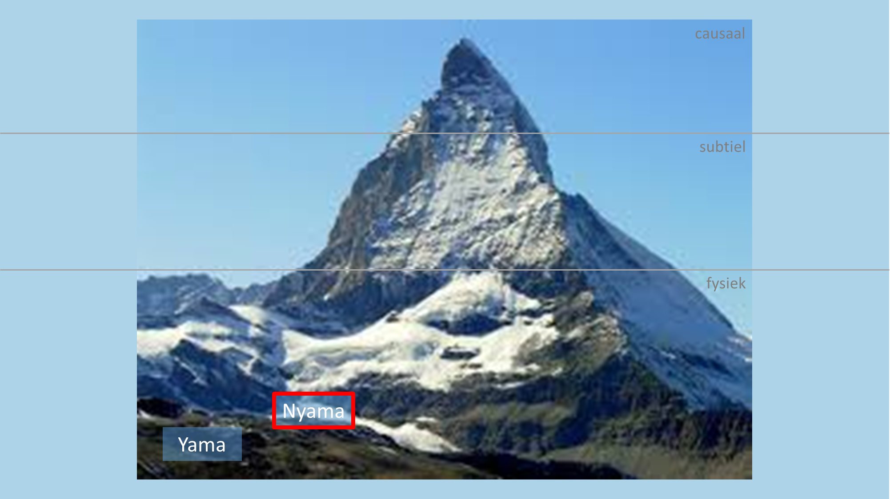
Asana en Prana
Ssstil - op zoek naar jezelf
Reinigen - 10

Slide 3
Ssstil
Door stilstaan in een houding (Asana) ontstaat beweging van energie (Prana).
Als je helemaal niets doet, wordt het lichaam stijf en stram. Alle elementen (aarde, water, vuur & lucht) verdichten. Door fysieke beweging komen de elementen losser en begint energie te stromen. Op fysiek niveau is dit stilstaan OF bewegen.
Door de aandacht naar de energie te brengen en te onthechten van het fysieke, komt het fysieke tot stilstand (maar niet stijf en stram) en ontstaat er een hogere doorstroming van energie. Op subtiel niveau is dit stilstaan EN bewegen.
Dit is de kracht van ‘niets doen’, zo kom je uit de dualiteit van je fysieke lichaam.

Slide 4
Asana’s uit de Hatha Yoga
Ssstil
Adho Mukha Svanasana (hond met mond omlaag)
Urdhva Mukha Svanasana (hond met mond omhoog)
Gomukhasana (koe)
Virasana (held)
Kurmasana (schildpad)
Padmasana (lotus)
Kukkutasana (haan)
Mayurasana (pauw)
Simhasana (leeuw)
Matsyendrasana (gedraaide houding)

Slide 5
Kriya
Ssstil
Oefening om energiebanen schoon te maken
Niet fysiek uitvoeren ☺
Uitgangspunt: energie volgt gedachten
Bij het oefenen van een kriya gebruik je een fysiek object in gedachten om het lichaam schoon te maken
  De energie volgt en maakt schoon
Iedere sensatie die de oefening teweeg brengt observeer je (warmte, koude, prikkeling, gedachte).
  Je herkent de sensatie, maar je vindt er niets van

Slide 6

Meditatie
Ssstil
Sukhasana (3 min)
  Sta stil bij een Yama of Nyama, doe een wens, kom tot rust en stilte in de houding
Kriya (5 min)
  Trataka Kriya, houd je aandacht met kijken gericht op één punt
Concentratie (17 min)
  Annapana
Totaal 25 min
Geweldloosheid
Trataka kriya

Slide 7
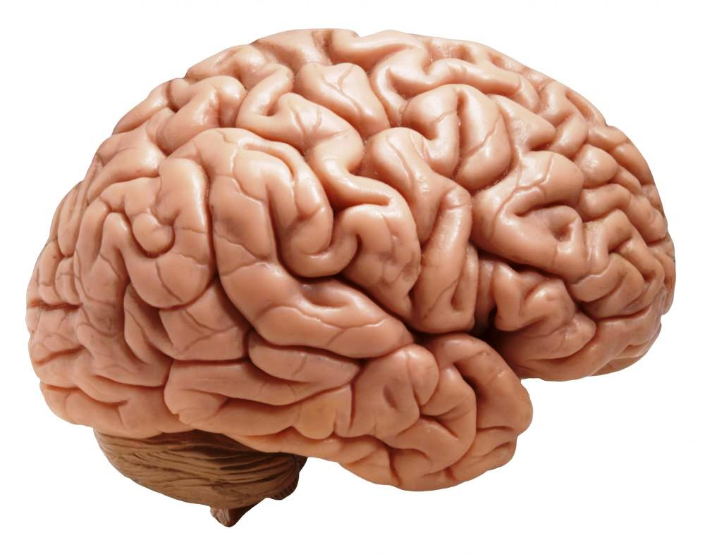
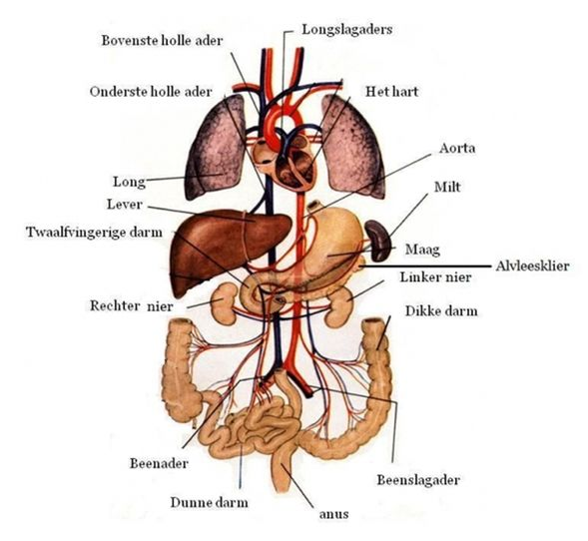
Asana
Ssstil
Een asana doe je om energie stromen te verbeteren
  Dit is de kern van hatha yoga
  Iedere houding een andere energiestroom
Het lichaam (materie) bestaat uit de basiselementen
  aarde, water, vuur en lucht
Via de hormonen werkt de energie in op de verschillende basiselementen.
  Ieder element bestuurt een ander deel van het lichaam.
Vanaf nu dus energie observeren als je een asana doet!
  bij alles wat je doet
lucht
vuur
water
aarde
Resultaat: Optimale reiniging van je lichaam door de achterliggende energie te observeren

Slide 8
Prana
Ssstil
Iedere element heeft zijn eigen energiestroom
  Aarde – apana prana
    Zorgt voor uitscheiding
  Water – samana prana
    Zorgt voor vermenging
  Vuur – generieke prana
    Zorgt voor verspreiding van warmte
  Lucht – udana prana
    Zorgt ervoor dat je rechtop kan staan
  Ether – vhyana prana
    Geeft ruimte aan beweging
Als je naar de wc gaat kun je je apana prana (aarde) gewaar worden
Bij sporten (beweging) kun je je generieke prana (vuur) gewaar worden
Alle prana is overal aanwezig
Alle prana is continu in beweging
  Het houdt het lichaam in leven

Slide 9
Ssstil
In stilte vind je het absolute,
In actie het uiterlijke leven.
Ze komen uit dezelfde bron.
Tao Meng

Slide 10
Contact
Ssstil - op zoek naar jezelf
e: herman@dompseler.nl
w: www.ssstil.nl

